Slide 1
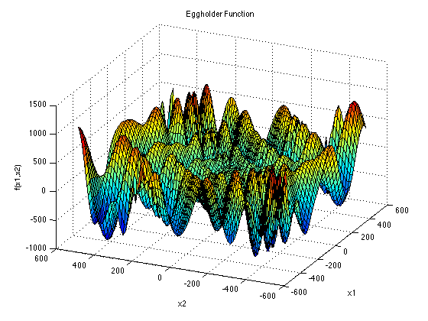

Función Eggholder
$$f\left(x,y\right)=−\left(y+47\right)\sin{\sqrt{\left|\frac{x}{2}+\left(y+47\right)\right|}}−x\sin{\sqrt{\left|x−\left(y+47\right)\right|}}$$
$$x,y ∈\left[−512, 512\right]$$
Encontrar el mínimo de la función en el intervalo dado

